Slide 1
Биология
9
класс
Тема:
Практическая работа № 3. Решение задач о наследовании, сцепленном с полом

Slide 2
Задача № 1
Гены, определяющие длину стеблей и форму плодов томата, находятся в хромосоме в сцепленном виде.
В результате скрещивания между собой гомозиготного растения томата с длинными (H) стеблями и круглыми (R) плодами и растения томата с короткими (h) стеблями и грушевидным (r) плодами в первом поколении F₁ получено 110, а в F₂ — 1200 растений.
А) сколько в F₂ растений с длинными стеблями и круглыми плодами?
Б) сколько видов гамет образуется в F₁?
В) сколько видов генотипических классов образуется в F₂?
Г) сколько растений с короткими стеблями и грушевидными плодами в F₂?

Slide 3
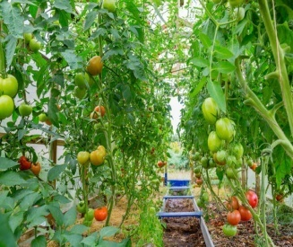
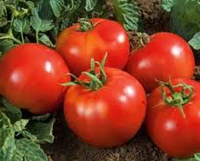
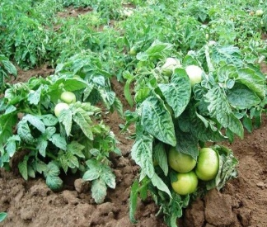
Ген | Признак
H | длинные
h | короткие
R | круглые
r | грушевидные
б) сколько видов гамет образуется в F₁?
H
H
h
h
P:
×
R
R
r
r
H
h
Ответ:
H h
—— ——
R r
G:
R
r
H
h
F₁:
R
r

Slide 4
В) сколько видов генотипических классов образуется в F₂?
F₁
Ген | Признак
H | Длинные
h | короткие
R | круглые
r | грушевидные
H
h
H
h
P:
×
R
r
R
r
H
h
H
h
G:
;
;
R
r
R
r
H
H
H
h
H
h
h
h
F₂:
;
;
;
R
R
R
r
R
r
r
r
в) 2 вида генотипических классов

Slide 5
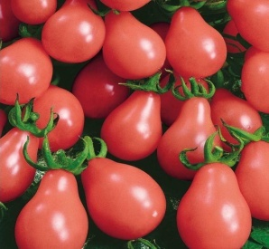
а) сколько в F₂ растений с длинными стеблями и круглыми плодами?
г) сколько растений с короткими стеблями и грушевидными плодами в F₂?
F₂:
H
H
H
h
H
h
;
;
R
R
R
r
R
r
h
h
r
r
Расщепление: по генотипу: 1:2:1 по фенотипу: 3:1
а) 1200-4 Х=1200×3/4=900 растений с длинными
Х-3 стеблями и круглыми плодами
г) 1200-4 Х=1200×1/4=300 растений с короткими
Х- 1 стеблями и грушевидными плодами

Slide 6
Ответы:
а) 1200-4 Х=1200×3/4=900 растений с длинными Х-3 стеблями и круглыми плодами
б) 2 вида гамет образуется в F₁
в) 2 вида генотипических классов
г) 1200-4 Х=1200×1/4=300 растений с короткими Х- 1 стеблями и грушевидными плодами

Slide 7
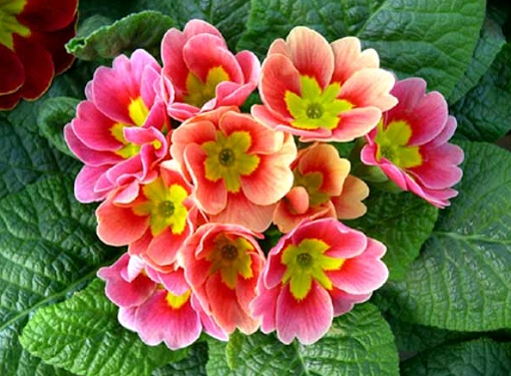
Задача № 2
Гены, определяющие окраску столбика и рыльца цветков китайской примулы, расположены в одной хромосоме.
Короткий (L) столбик — доминантный признак, длинный — рецессивный, зеленый (R) цвет рыльца столбика доминирует над красным (r) цветом.
В результате скрещивания гомозиготного растения примулы с коротким столбиком и красным рыльцем и растения с длинными столбиком и зеленым рыльцем в первом поколении F₁ получено 100, а в поколенииF ₂— 990 гибридов:
а) сколько видов гамет образуется в поколении F ₂?
б) сколько в F ₂ растений с коротким столбиком и зелёным рыльцем?
в) сколько генотипов образуется в F ₂?

Slide 8
Ген | Признак
H | Длинный столбик пестика примулы
h | Короткий столбик пестика примулы
R | Зелёный цвет рыльца пестика примулы
r | Красный цвет рыльца пестика примулы
а) в F₂ образуется 4 гаметы, двух видов;
б) 990-Х Х=990×1/4=247,5≈248
4-1 растений с короткими и зелёным столбиком;
в) в F₂ образуется 4 генотипические группы.

Slide 9
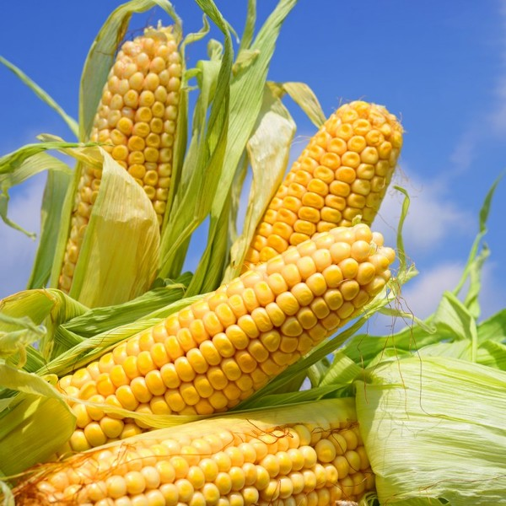
Задача № 3
Гладкость зёрен кукурузы доминирует над морщинистостью, а цвет — над бесцветностью.
В результате скрещивания сорта кукурузы с гладкими и цветными зернами и сорта с морщинистыми и бесцветными зернами в первом поколении F ₁ получено 4152 формы с гладким и цветным зерном, 149 с морщинистым и цветным зерном, 152 с гладким и цветным зерном и 4163 с морщинистым и бесцветным зерном.
Определите расстояние между генами.

Slide 10
Ген | Признак
А | Гладкость зерен кукурузы
а | Морщинистость зерен кукурузы
В | Цветные зерна кукурузы
в | Бесцветные зерна кукурузы
1) 4152+149+152+416=8616 кукурузы
2) 149+152=301 кукурузы отличающейся от родительских форм
3) 8616-100% Х=301×100/8616=3,49%
301-Х
4) 1%=1морганиде, 3,49%=3,49 морганиде.

Slide 11
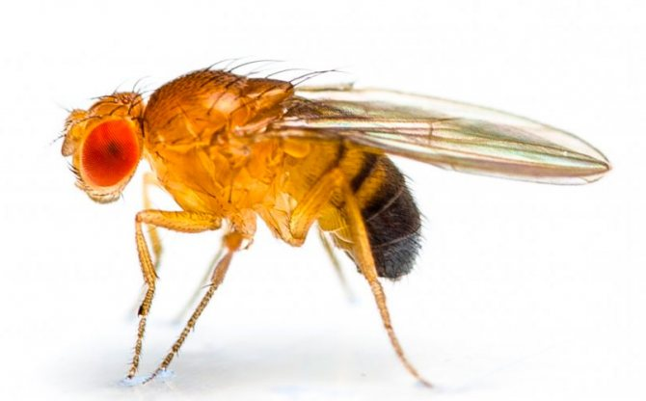
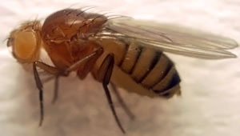
Решение задач о наследовании, сцепленном с полом
Аллель W, определяющая красный цвет глаз плодовой мушки дрозофилы, доминирует над аллелью w, определяющей белый цвет глаз. Эти аллели расположены в половых хромосомах.
В опыте скрестили самку дрозофилы с красными глазами и самца с белыми глазами.
При скрещивании между собой мужских и женских форм, полученных в первом поколении F₁, во втором поколении F₂ получено 300 особей дрозофилы:
а) сколько особей составляют из них самки, а сколько — самцы?
б) сколько самцов дрозофилы имеют красные глаза, а сколько — белые?

Slide 12
Решение
P: ♀Х^{W}Х^{W} × ♂ Х^{w}Y
красн. глаза. белые глаза
G: Х^{W} Х^{w}, Y
F₁ : Х^{W}Х^{w}, Х^{W}Y
красн.глаза красн.глаза
P: ♀Х^{W}Х^{W} × ♂ Х^{w}Y
G: Х^{W} Х^{w}, Y
F₂ : Х^{W}Х^{W}, Х^{W}Х^{w}, Х^{W}Y, Х^{w}Y,
красн.глаза красн.глаза красн.глаза белые глаза
а) 300-Х Х=300×2/4=150 самок; 300-150=150 самцов.
4-2
б) 150-Х Х=150×1/2=75 самцов имеют красные глаза
2-1 150-75=75 самцов имеют белые глаза
Ген | Признак
Х^{W} | Красный цвет глаз
Х^{w} | Белый цвет глаз

Slide 13
Задача № 2
Ген h, обусловливающий у человека гемофилию, находится в Х-хромосоме.
В браке женщины, отец которой болел гемофилией, со здоровым мужчиной родились 8 детей:
а) сколько детей родились здоровыми?
б) сколько среди них здоровых девочек;?
в) сколько мальчиков больны гемофилией?

Slide 14
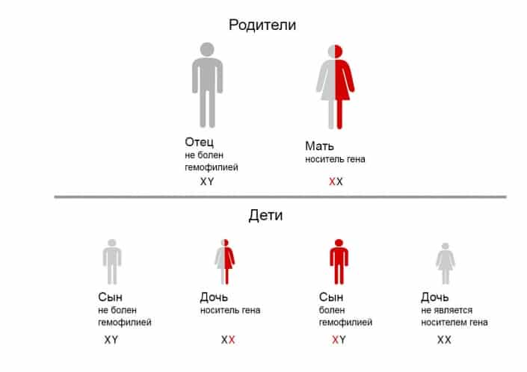
Решение
P: ♀Х^{H}Х^{h} × ♂ Х^{H}Y
здоровая здоровый
G: Х^{H}, Х^{H} Х^{H}, Y
F₁ : Х^{H}Х^{h}, Х^{H}Х^{h}, Х^{H}Y, Х^{h}Y
Здоровая, здоровая, здоровый, гемофилик
а) 8-х Х=8×3/4=6 родились здоровыми
4-3
б) 8-х Х=8×2/4=4 девочки здоровые
4-2
в) 8-х Х=8×1/4=2 мальчиков больных
4-1 гемофилией
Ген | Признак
Х^{H} | Нормальная свертываемость крови
Х^{h} | гемофилия

Slide 15
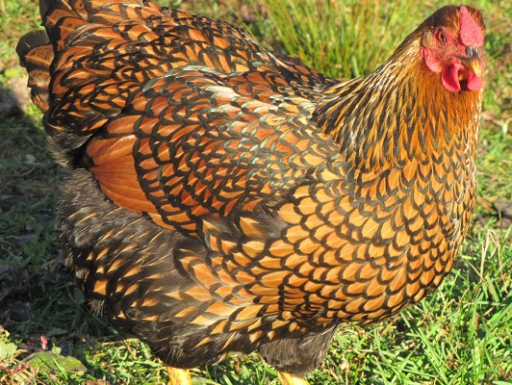
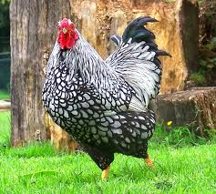
Задача № 3
Куры породы виандот имеют серебристое и золотистое оперение. Серебристое оперение является доминантным признаком, а золотистое — рецессивным.
При скрещивании кур с серебристым оперением с петухами, имеющими золотистое оперение, получено 30 цыплят:
а) сколько из них составляет курочки?
б) сколько генотипов получено в поколении F₁?
в) сколько цыплят имеют золотистое оперение?
г) сколько петушков с серебристым оперением?
д)сколько курочек с золотистым оперением?

Slide 16
Решение
P: ♀ Х^{B}Y × ♂ Х^{b}Х^{b}
серебристое золотистое
G: Х^{B}, Y Х^{b}
F₁ : Х^{B}Х^{b}, Х^{b}Y,
серебристое золотистое
а) 30-х Х=30×1/2=15 курочек
2-1
б) в первом поколении 2 вида генотипа
4-2
в) 30-х Х=30×1/2=15 цыплят имеет золотистое оперение
2-1
г) с серебристым оперением петушков нет = 0
д) курочек с золотистым оперением нет = 0
Ген | Признак
Х^{B} | Серебристое оперение
Х^{b} | Золотистое оперение

Slide 17
Самостоятельная работа решить 2-3 задачу 1-го блока оформить работу в рабочей тетради тема № 58: страница 157-159.

